Slide 1
專題研究
Linux 系統進階管理

Slide 2

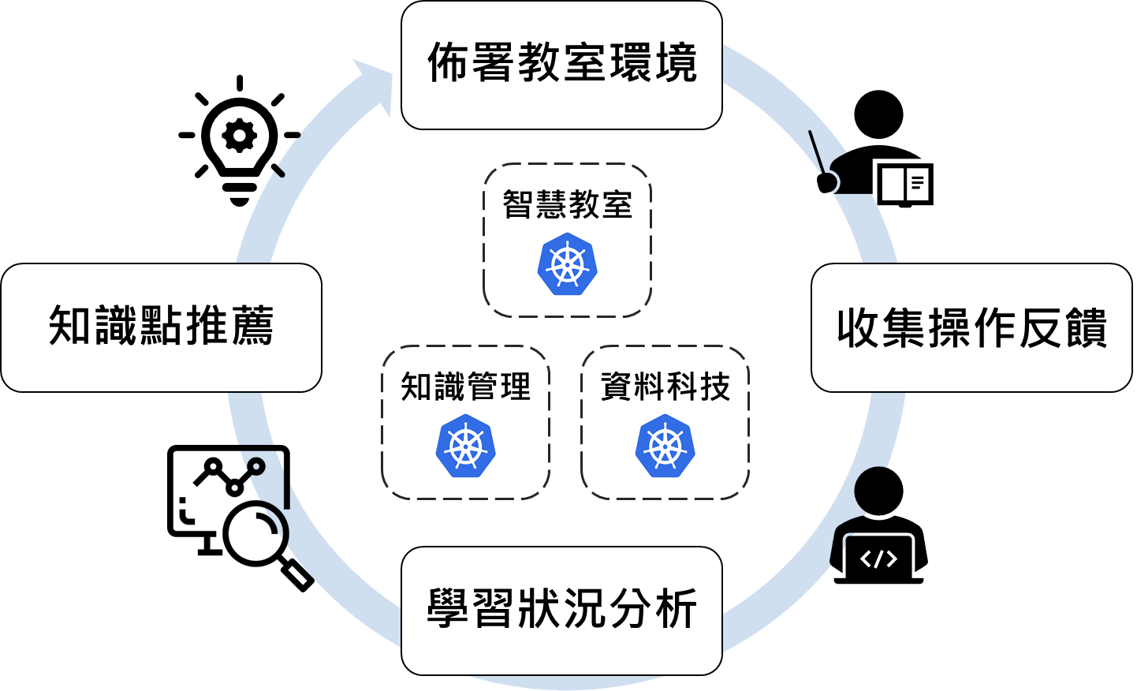
專題目標

Slide 3

課前練習
請依下列敘述完成動作
使用 wget 下載 github.com 網頁
將 index.html 複製並命名為 github.html
建立一個目錄，名稱為 mysc
將 github.html 放到 mysc
使用 tree 顯示目錄結構
將 mysc 資料夾刪除

Slide 4
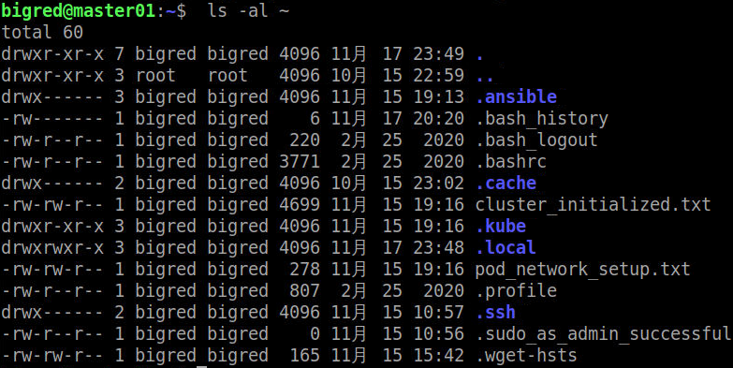
即時儲存歷史紀錄
「家目錄」中哪個檔案是儲存指令歷史紀錄？
如何顯示全部指令歷史紀錄？

Slide 5
即時儲存歷史紀錄
$ history --help
請問那些參數跟儲存有關？

Slide 6

即時儲存歷史紀錄
請依序輸入以下指令
$ cat ~/.bash_history
$ echo Hello
$ echo $(date)
$ history -a
$ cat ~/.bash_history
請問指令是否即時儲存？

Slide 7
即時儲存歷史紀錄
兩個文字介面同步 history
$ cat ~/.bash_history
$ echo Hello
$ echo $(date)
$ history -a
$ history -n
在另一個文字介面使用向上鍵 ⬆
是否出現以上指令？

Slide 8

即時儲存歷史紀錄
將指令立即儲存
$ history -a
從 ~/.bash_history 中將未讀取的記錄增加到 history
$ history -n
同時使用可讓多個文字介面同步 history

Slide 9
修改歷史紀錄格式
$ history --help
如果現在改變 HISTTIMEFORMAT
之前的歷史紀錄會有時間戳嗎？

Slide 10
修改歷史紀錄格式
請利用 date --help 完成以下輸出格式
$ date [+FORMAT]
2020-11-20-03-00-44
年-月-日-時-分-秒

Slide 11
修改歷史紀錄格式
$ export HISTTIMEFORMAT="%Y-%m-%d-%H-%M-%S,"
$ history
哪種情況下 history 不會記錄指令？
如何改善此問題？
※ 請仔細觀察 ~/.bashrc

Slide 12
實作練習(1)
請完成以下功能：
建立一個指令清單命名為 command.list
用指令清單與 .bash_history 比對正確指令與錯誤指令

Slide 13
實作練習(2)
請完成以下功能：
取得使用者登入/登出時間的紀錄

Slide 14








SSH 遠端連線
加密
解密
伺服器公鑰
伺服器私鑰
原文
密文
密文
原文
用戶端
伺服器
解密
加密
用戶端私鑰
用戶端公鑰
原文
密文
密文
原文

Slide 15
SSH 遠端連線
$ ssh 帳號@IP
The authenticity of host 'XXX.XXX.X.XXX (XXX.XXX.X.XXX)' can't be established.
ECDSA key fingerprint is SHA256:ncTTr0Q4qq11KOPtyZ+81o852yMOQR5rCbiTcG8Q0qc.
Are you sure you want to continue connecting (yes/no)? yes

Slide 16
如何偵測檔案異動
安裝 inotify 套件
$ sudo apt update
$ sudo apt install inotify-tools
$ inotifywait --help

Slide 17
如何偵測檔案異動
請打開兩個文字介面
[第一個介面]
$ inotifywait ~
[第二個介面]
$ ls -al ~

Slide 18
如何偵測檔案異動
[第一個介面]
$ inotifywait -m ~
[第二個介面]
$ ls -al ~
$ nano myfile.txt

Slide 19
如何偵測檔案異動
[第一個介面]
$ inotifywait -m ~
[第二個介面]
$ ls -al ~
$ mkdir noway
$ cd noway
$ touch 123

Slide 20
如何偵測檔案異動
[第一個介面]
$ inotifywait -mr ~
[第二個介面]
$ ls -al ~
$ mkdir noway
$ cd noway
$ touch 123

Slide 21
如何偵測檔案異動
[第一個介面]
改變顯示方式
$ inotifywait -mr ~ \
--format '%T,%w,%f,%e' \
--timefmt '%Y-%m-%d-%H-%M-%S'
[第二個介面]
$ ls -al ~
$ mkdir noway
$ cd noway
$ touch 123

Slide 22
實作練習(3)
請完成以下功能：
新增 teacher 帳號
記錄 teacher 帳號登入後執行的指令，並存到 /tmp/teacher_history.log
記錄 teacher 帳號登入後的檔案 MODIFY 事件，並存到 /tmp/teacher_inotify.log

